Slide 1
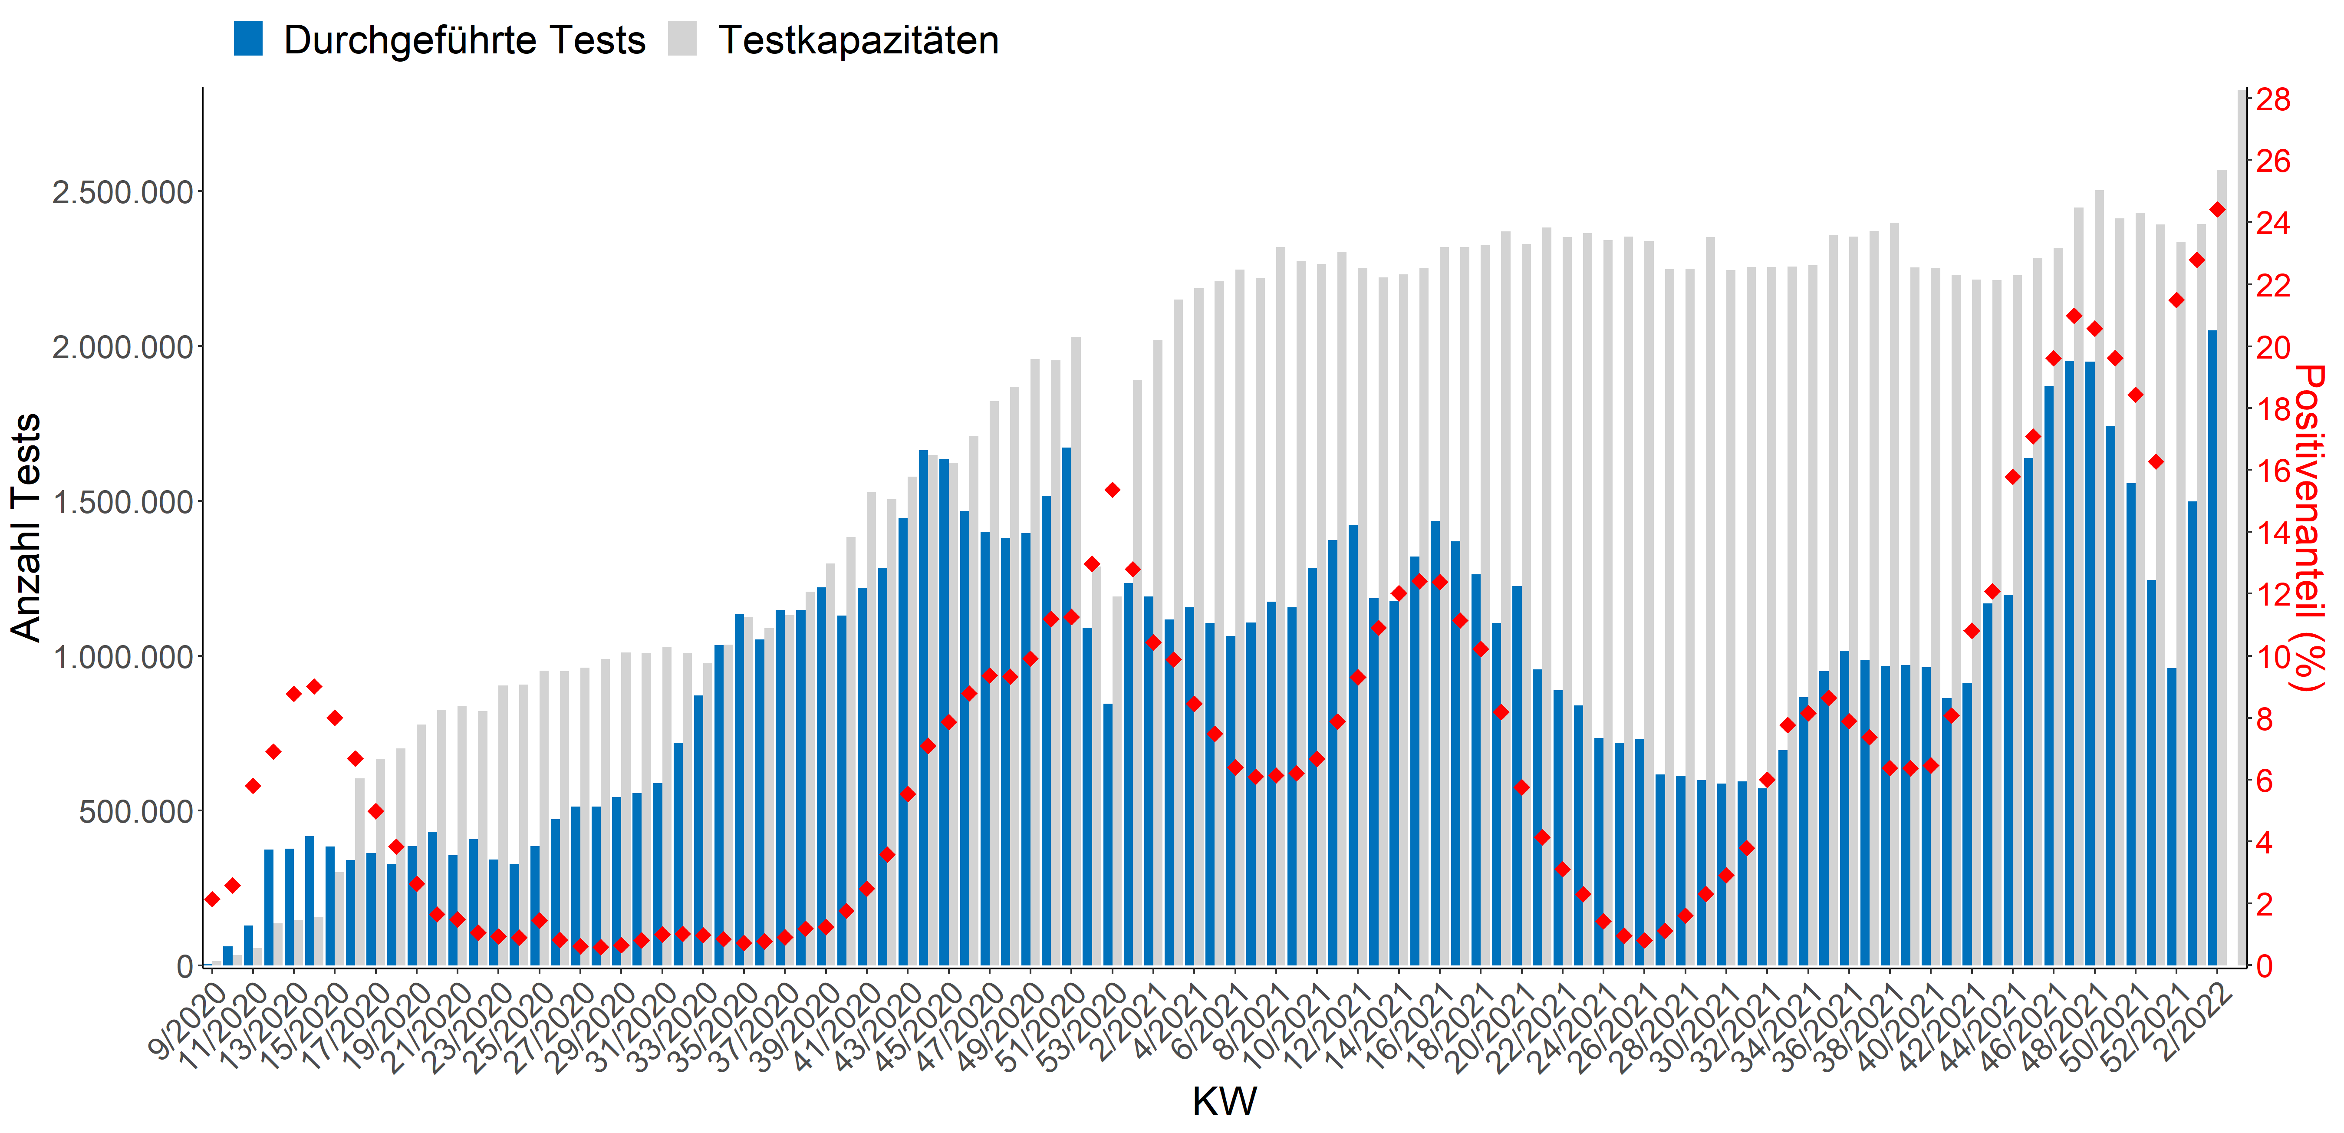
Testanzahl und –Kapazität

Slide 2
Laborauslastung
(nach Laborstandort)
→ In der aktuellen Woche sehr steiler Anstieg der Probenzahlen berichtet

Slide 3
Aktuelle Laborsituation
Diese (laufende) Woche: Labore sind am Limit!
Rückmeldung zu Priorisierung für Entlassung med. Bereich aus Isolation an Tag 7: Sortierung der Proben nach Priorisierung in den Laboren aufgrund der Personalsituation praktisch nicht umsetzbar
Rückmeldung zu Angabe eines ct-Wertes zwecks Entlassung aus Isolation:
  Ct-Werte von vielen Faktoren abhängig, wie z. B. Entnahmetechnik (Lollitest vs. Popeltest vs. Rachenabstrich vs. Nasopharyngealabstrich), verwendeter Tupfer, Extraktion der Probe, verwendete Reagenzien, verwendetes Gerät, etc., so dass eine Vergleichbarkeit selbst innerhalb eines Labors durch die Verwendung verschiedener Teststrecken und Assays nicht gegeben ist.
  Die meisten in Deutschland verwendeten Tests als qualitiative Tests gelabelt. Auch die RV-Zertifikate beziehen sich auf qualitative Tests. →Konflikt mit den RiLiBÄK
  Was ist mit Testverfahren, die auf anderen NAT-Techniken beruhen und keine ct-Wert ausgeben, z.B. das System Panther der Fa. Hologic? Sollen diese Teststrecken stillgelegt werden? Das hätte zur Folge, dass wir Testkapazitäten abbauen müssten!
  Sortierung der Proben nach benötigtem ct-Wert in den Laboren aufgrund der Personalsituation praktisch nicht umsetzbar

Slide 4
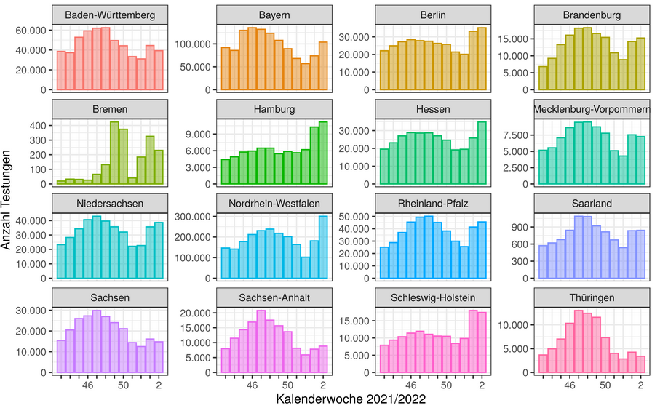
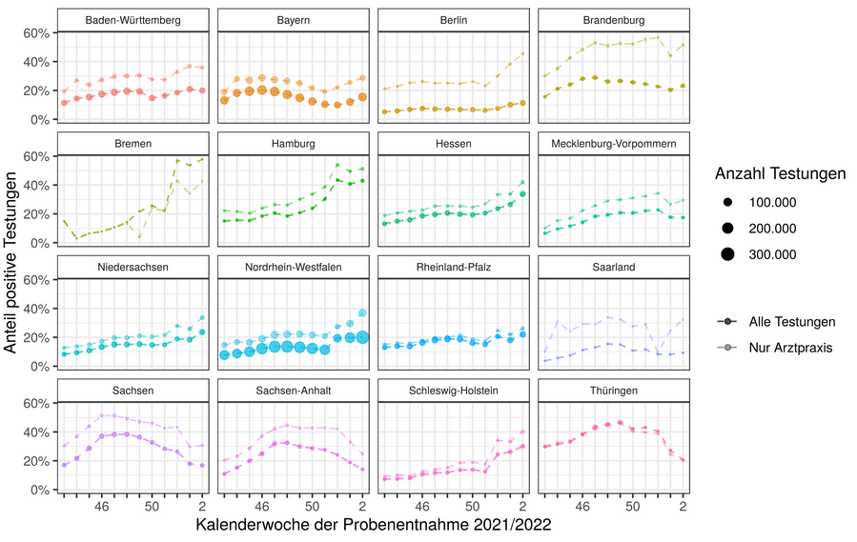
SARS in ARS
Datenstand 18.01.2022

Slide 5
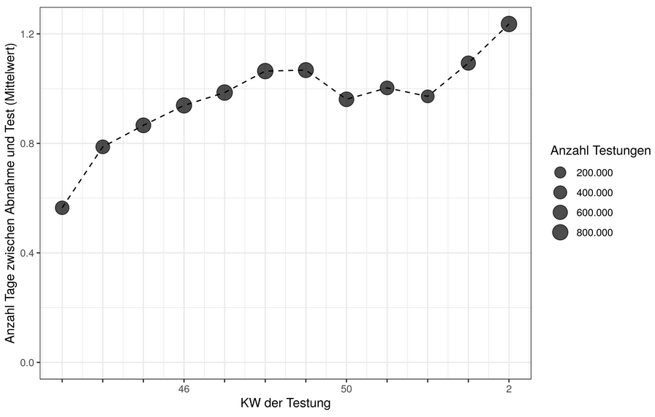
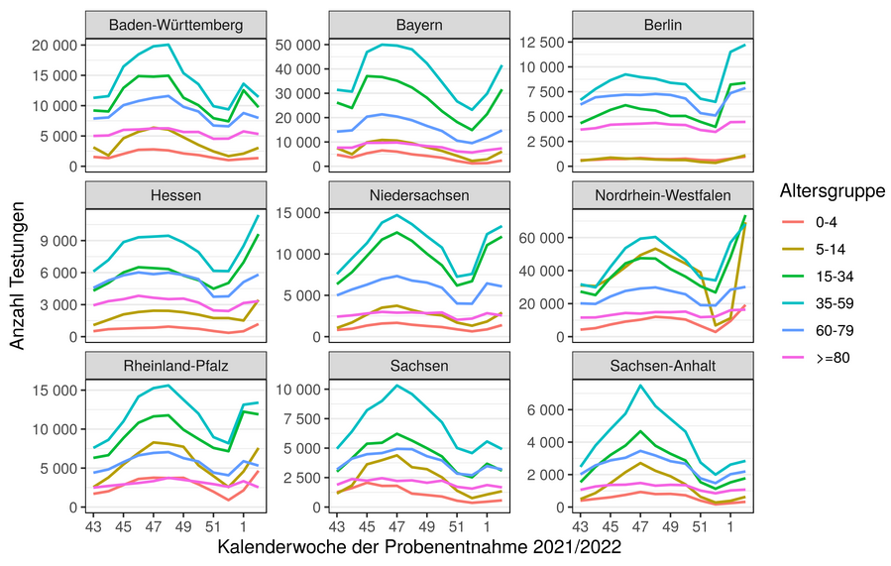
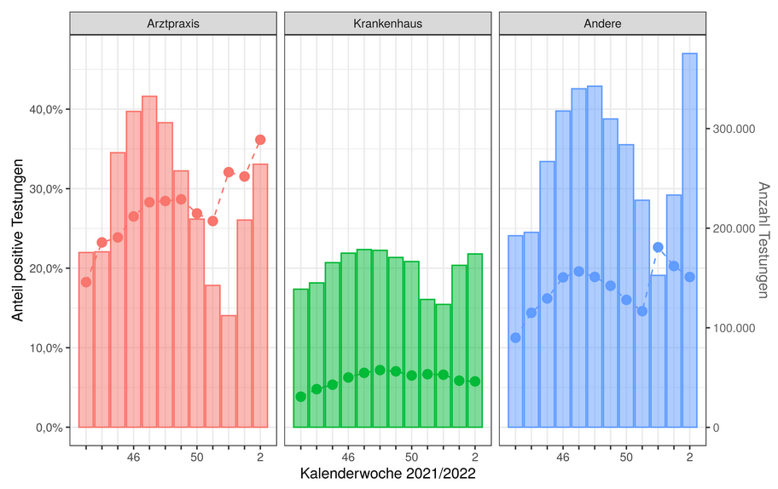
Wo wird getestet (SARS in ARS) - Datenstand 11.01.2022
Testungen BL und Alter - Datenstand 18.01.22
Zeitverzug zwischen Abnahme und Testdatum - Datenstand 18.01.22

Slide 6
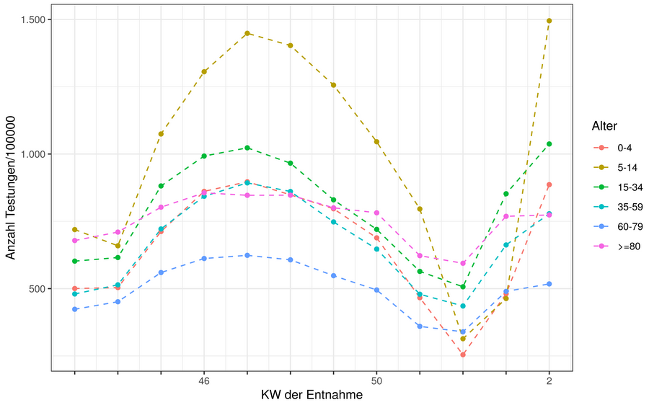
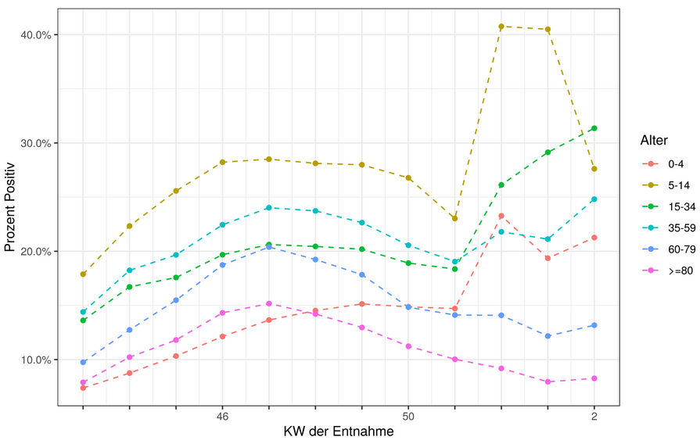
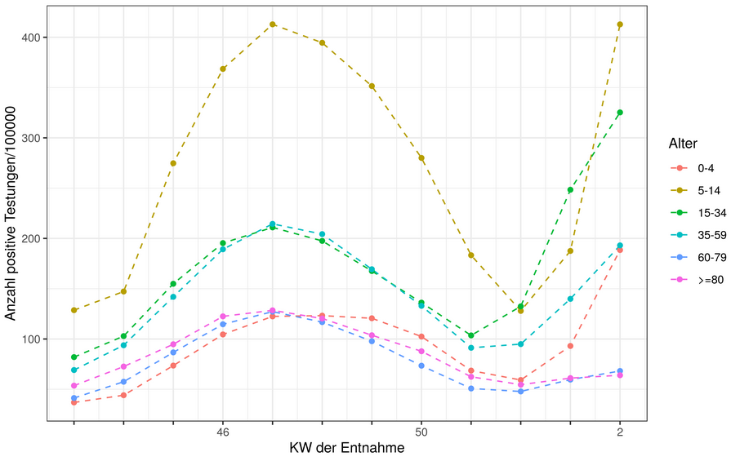
Datenstand 18.01.2022
Anzahl der Testungen pro 100.000 Einwohner nach Altersgruppe und Woche
Positivenanteile nach Alters-gruppe und Woche
Anzahl POSITIVE Testungen pro 100.000 Einwohner nach Altersgruppe und Woche

Slide 7
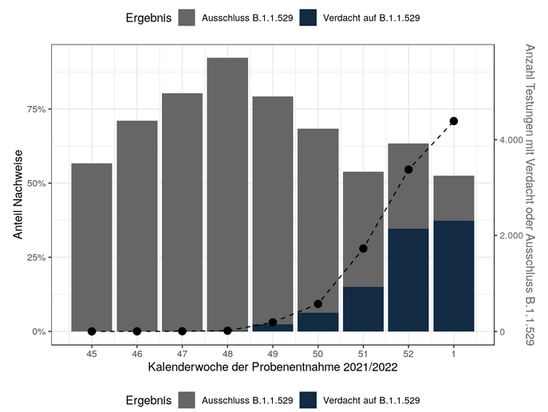
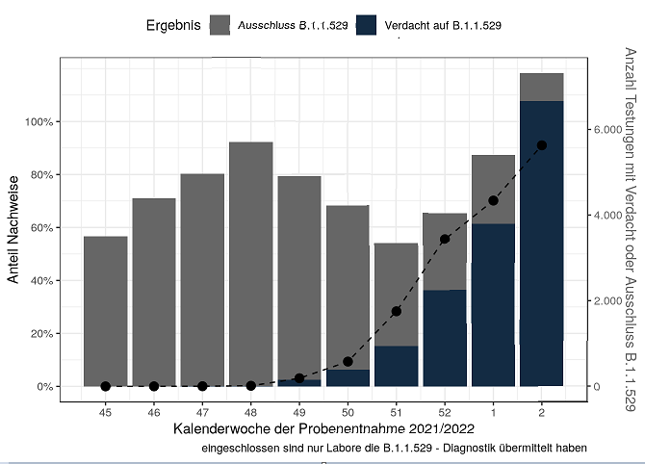
VOC (SARS in ARS) - Datenstand 18.01.2022

Slide 8
